Slide 1
台南應用科技大學 愛唱社
109學年度 第一學期
期初社員大會
社 長：歐子瑜
副 社 長：蔡淯翰

Slide 2
台南應用科技大學 愛唱社
社團規章

Slide 3
台南應用科技大學 愛唱社
《社團規章》
本學期愛唱社社費500元。
拿到社員衣後，請於每次社課穿著社員衣。
社費需於11/7前繳交完畢。
社課15:30前未到視同曠課(2堂)。
社課未到4次(8堂社課)、未繳交社費，不予學生活動護照蓋章。
上課請勿使用手機。
請假或發生特殊情形時，請提前告知組長或是正副社長。

Slide 4
社課執行對照表
10月07日(三) | 滿sing歡喜歡迎你加入愛唱社！
10月14日(三) | 冰sing無敵 無限唱隱
10月21日(三) | LSC開課啦!
10月28日(三) | 社會在走 口袋歌要有
11月4日(三) | 期中考前一週 (暫停一次)
11月11日(三) | 期中考週 (暫停一次)
11月18日(三) | 天籟美聲就服你
11月25日(三) | 三人sing 必有我師焉
12月2日(三) | ㄨㄟˊ同學sing動嗎
12月9日(三) | made in 愛唱 最懂你的sing
12月16日(三) | 日久見人心 song你我的禮
12月23日(三) | 閃亮耀眼的愛之雨 要不要來首安可曲

Slide 5
台南應用科技大學 愛唱社
109學年度 第一學期 公開徵信

Slide 6
台南應用科技大學 愛唱社
108學年度 第二學期 學期結算
科目 | 項目 | 金額
收 入 | 108-1移轉 | 25,272
 | 社費收入 | 23,500
 | TRIPLE S 聲藏不露 you can be a hero 成果發表會 | 18,000
 | 109年暑假服務營隊 養育保貝Sing作戰 | 25,000
 | 存簿利息 | 45
收入合計 |  | 91,817

Slide 7
台南應用科技大學 愛唱社
108學年度 第二學期 學期結算
科目 | 項目 | 金額
支 出 | TRIPLE S 聲藏不露 you can be a hero 成果發表會 | 18,680
 | 109年暑假服務營隊 養育保貝Sing作戰 | 26,796
支出合計 |  | 45,476

Slide 8
台南應用科技大學 愛唱社
108學年度 第二學期 學期結算
科目 | 項目 | 金額
支 出 | 美宣支出 | 1,530
 | 文書支出 | 2,790
 | 材料費支出 | 3,250
 | 其他支出 | 2,180
 | 預備金 | 0
 | 講師費 | 3,000
 | 收入合計 | 91,817
 | 支出合計 | 45,476
支出收入相抵 |  | 25,201

Slide 9
台南應用科技大學 愛唱社
109學年度 第一學期 學期預算
科目 | 項目 | 金額 | 備註
收 入 | 108-2移轉 | 25,201
 | 社費收入 | 40,000 | 500(元)×80(人)=40000元
 | 「音為有你再一起」愛唱週 | 8,000 | 擬學輔經費輔助8000元
 | 56週年校慶 社團動態成果展 | 29,000 | 擬學輔經費輔助29000元
 | 110級幹部訓練 | 36,000 | 擬學輔經費補助36000元
 | 悅光季VIII歌唱比賽 | 25,000 | 擬學輔經費補助25000元
 | 110年寒假社會服務營隊 | 22,000 | 擬學輔經費補助22000元
收入合計 |  | 190,201

Slide 10
台南應用科技大學 愛唱社
109學年度第一學期 學期預算
科目 | 項目 | 金額 | 備註
支 出 | 「音為有你再一起」愛唱週 | 12,000 | 美宣費5,550元；文書費3,000元 印刷費2,230元；雜支1,220元
 | 56週年校慶 社團動態成果展 | 32,000 | 燈光音響組用費18,000元 美宣費6,000元；文書費2,000元 餐費4,800元；雜費支出1,200元
 | 110級幹部訓練 | 40,700 | 餐費13,000元；文書費2,800元 美宣費7,200元；雜支1,200元 活動教材費4,000元 活動衣12,500元
 | 悅光季VIII歌唱比賽 | 26,640 | 燈光音響組用費12,000元 比賽獎金獎品2,500元 評審費3,000元；美宣費5,500元 文書費2,500元；餐費1,740元 雜費支出1,200元
 | 110年寒假社會服務營隊 | 35,040 | 交通費11,000元；保險費2,440元 餐費30,000元；文書費4,400元 美宣費6,000元；雜費2,600元 活動教材費5,600元

Slide 11
台南應用科技大學 愛唱社
109學年度第一學期 學期預算
科目 | 項目 | 金額 | 備註
支 出 | 美宣支出 | 3,500 | 影印費、文具用品…等
 | 文書支出 | 2,500 | 社課道具用紙、美宣用品…等
 | 材料費支出 | 14,000 | 社團耗材…等
 | 其他支出 | 16,000 | 友社禮品、社員衣…等
 | 預備金 | 500
 | 講師費 | 5,000 | 社課聘請講師費用
 | 收入合計 | 185,201
 | 支出合計 | 187,880
支出收入相抵 |  | -2,679

Slide 12
台南應用科技大學 愛唱社
108學年度 辦理活動

Slide 13
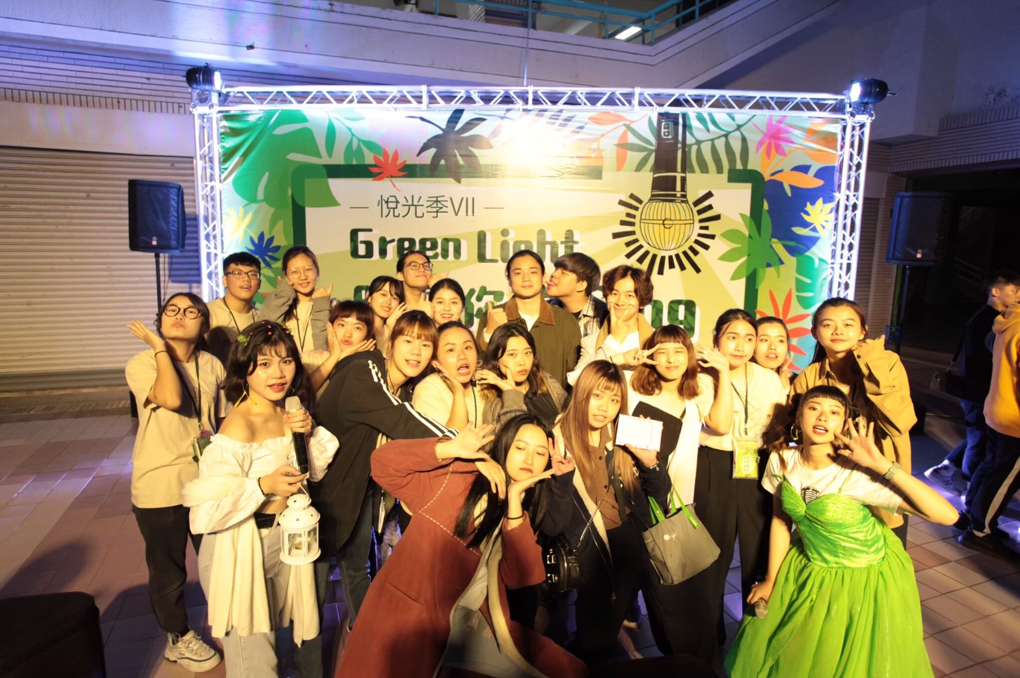
悅光季VII之Green Light 照亮你的Sing

Slide 14
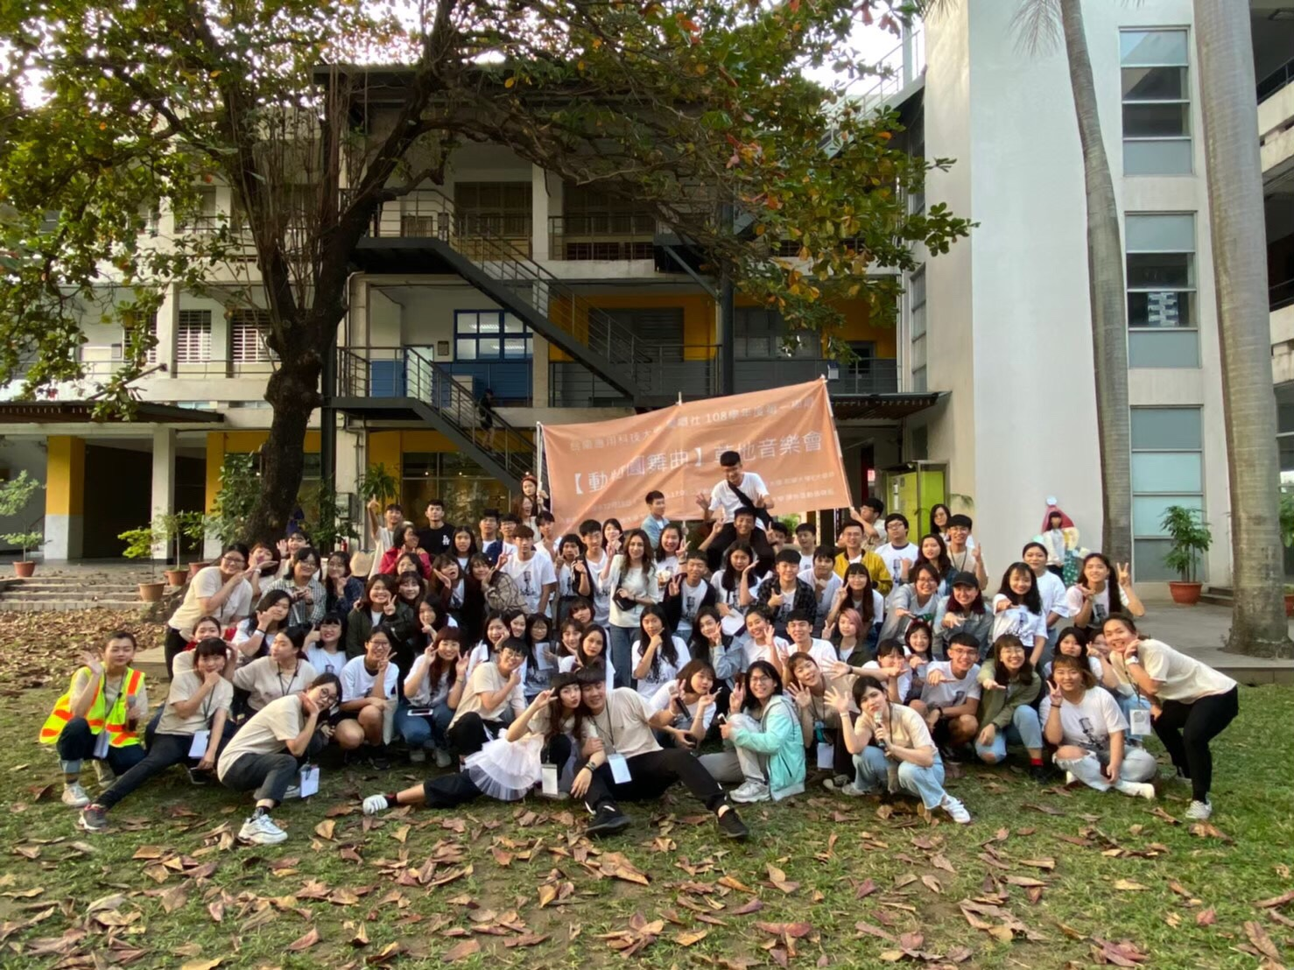
草地音樂會 動物圓舞曲

Slide 15
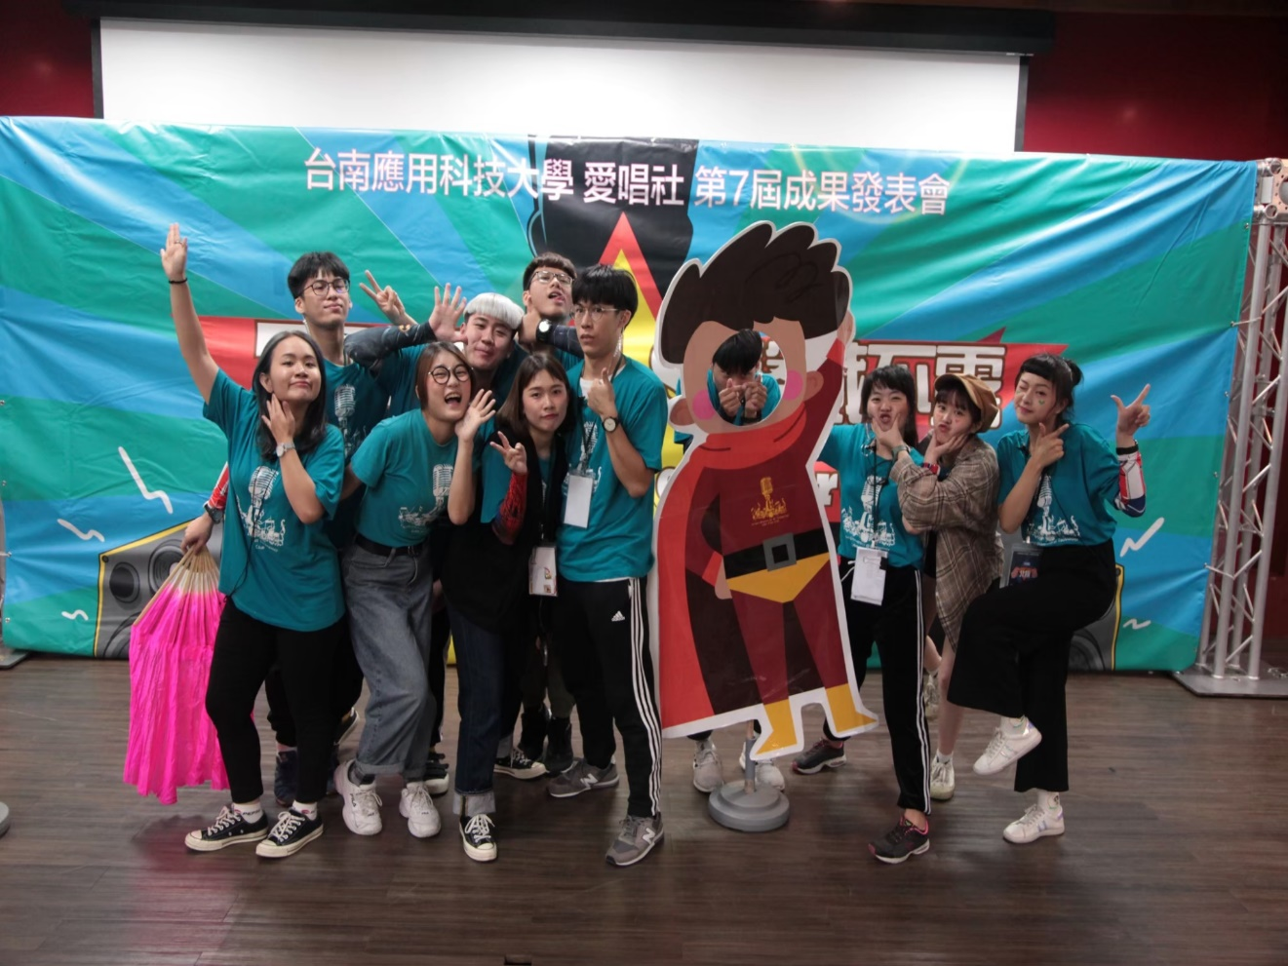
122,931
TRIPLE S 聲藏不露 you can be a hero
成果發表會

Slide 16
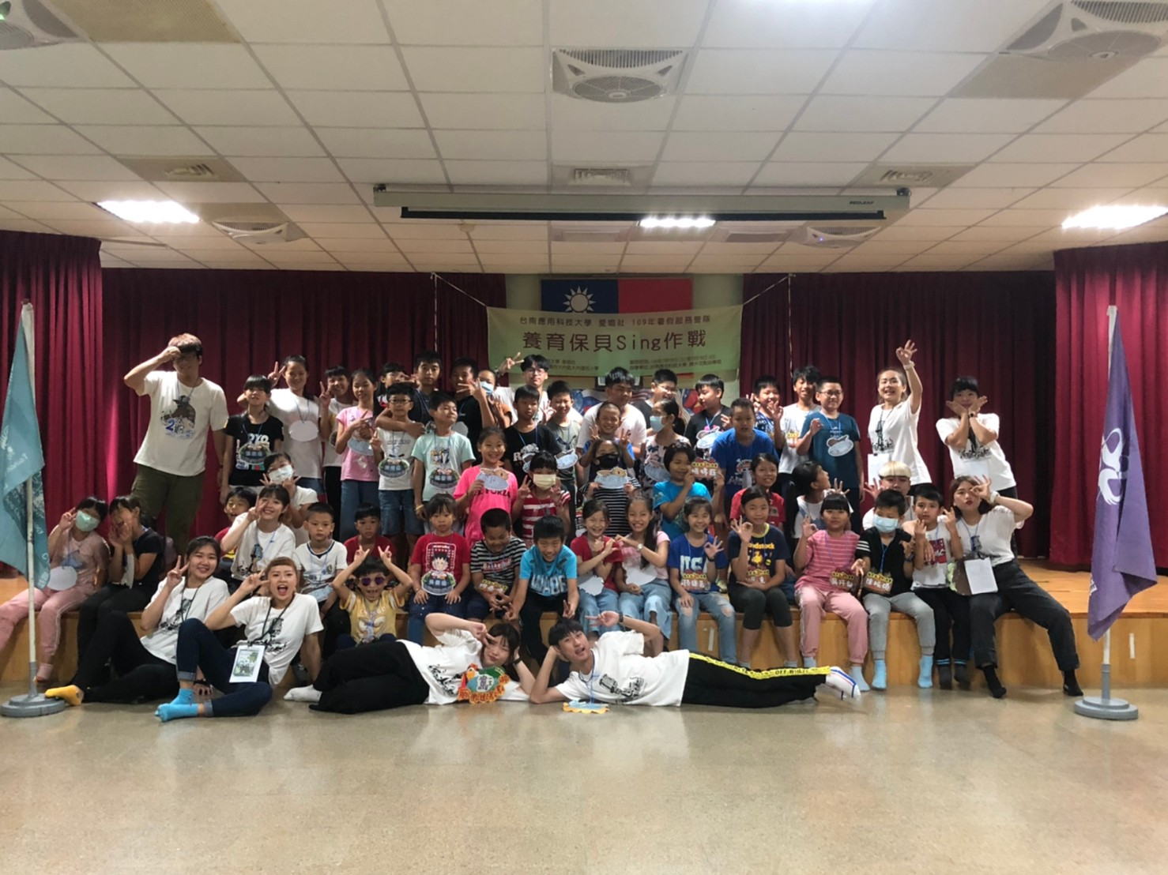
122,931
養育保貝Sing作戰 暑假服務營隊

Slide 17
台南應用科技大學 愛唱社
109學年度 待辦理活動

Slide 18
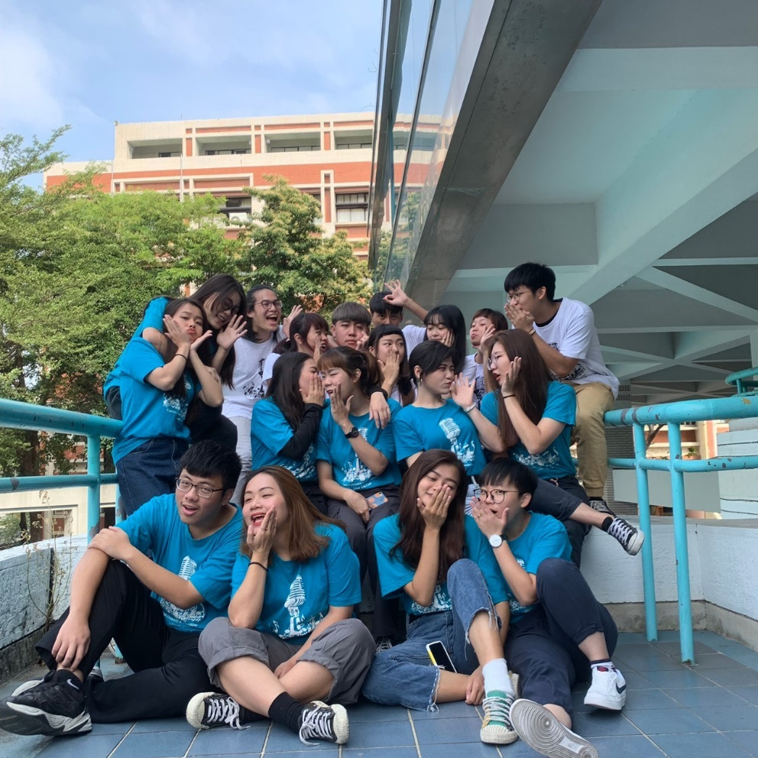
122,931
56週年校慶
社團動態成果展
悅光季Ⅷ 歌唱比賽
110級幹部訓練

Slide 19
Q＆A

Slide 20
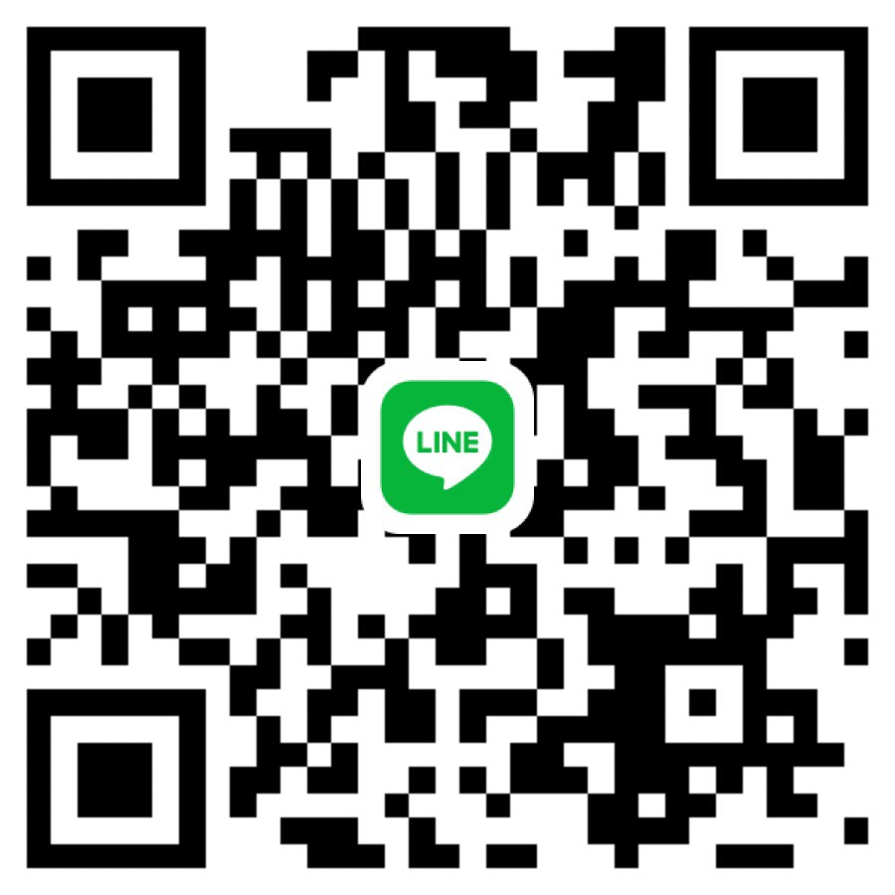
122,931

Slide 21
122,931

Slide 22
END

